Slide 1
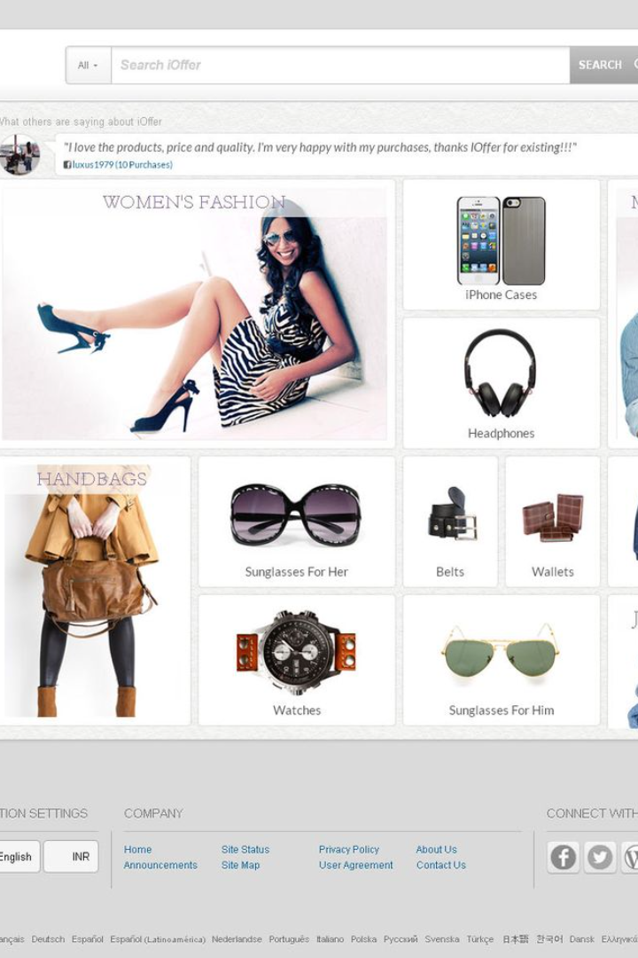
Diseño de Web con carrito de compras
El diseño web con carrito de compras es fundamental para brindar una experiencia de compra fluida y segura a los usuarios. Descubre cómo aprovechar al máximo esta herramienta esencial.

Slide 3
Propósito del diseño web con carrito de compras
El diseño web con carrito de compras tiene como objetivo principal facilitar y agilizar el proceso de compra en una página web, permitiendo a los usuarios seleccionar productos, revisarlos y finalizar la transacción en un solo lugar.

Slide 4
Cómo funciona el carrito de compras en una página web
El carrito de compras funciona como una cesta virtual donde los usuarios pueden agregar productos que desean comprar. Pueden ver un resumen de su selección actual, realizar cambios y proceder al pago de manera segura.

Slide 5
Beneficios de tener un carrito de compras en tu sitio web
Beneficios de tener un carrito de compras en tu sitio web
1
Experiencia de compra fluida
2
Aumenta la tasa de conversión
Permite a los usuarios agregar y revisar los productos seleccionados de manera conveniente.
Facilita el proceso de compra y puede impulsar a los usuarios a finalizar la transacción.
3
Seguridad para el comprador
Proporciona un entorno seguro para introducir la información de pago y realizar transacciones en línea.

Slide 6
Características de un diseño web con carrito de compras
Fácil navegación
Información detallada del producto
Opciones de pago seguras
Una interfaz intuitiva y amigable que permite a los usuarios acceder y realizar cambios en su carrito de compras sin dificultad.
Integración con pasarelas de pago confiables y encriptación de datos para proteger la información financiera de los clientes.
Presentación clara de los detalles de cada producto, incluyendo imágenes, descripciones y precios para ayudar a los usuarios a tomar decisiones de compra informadas.

Slide 7
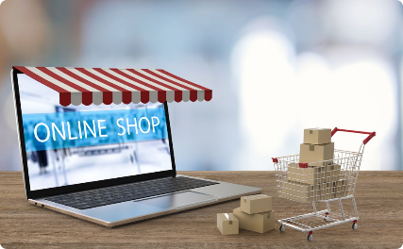
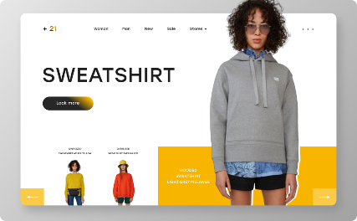
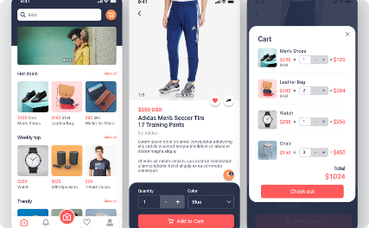
Ejemplos de páginas web exitosas con carrito de compras
Ejemplo de página web exitosa con carrito de compras
Gestión online
administrativa
Tienda intuitiva
Multidispositivos
Esta página web destaca por su diseño moderno y elegante. Ofrece una amplia gama de productos y una experiencia de compra fluida.
Con una interfaz amigable y una gran atención al detalle, esta página web ofrece una experiencia de compra excepcional para los amantes de la moda.
Esta página web ofrece una experiencia de compra omnicanal, con una aplicación móvil que permite a los usuarios comprar desde cualquier lugar y en cualquier momento.
Esta página web destaca por su diseño moderno y elegante. Ofrece una amplia gama de productos y una experiencia de compra fluida.

Slide 8
Preguntas frecuentes sobre el diseño web con carrito de compras
Preguntas frecuentes sobre el diseño web con carrito de compras
¿Es seguro ingresar mi información de pago en un carrito de compras?
¿Puedo agregar productos al carrito de compras y volver a ellos más tarde?
¿Cómo puedo realizar un seguimiento de mi pedido?
¿Es seguro ingresar mi información de pago en un carrito de compras?
¿Puedo agregar productos al carrito de compras y volver a ellos más tarde?
¿Cómo puedo realizar un seguimiento de mi pedido?
Sí, los carritos de compras utilizan tecnología de encriptación para proteger tu información financiera.
Por supuesto, el carrito de compras te permite guardar tus selecciones y recuperarlas cuando estés listo para la compra.
Una vez que completes tu compra, recibirás información de seguimiento por correo electrónico para rastrear el progreso de tu pedido.
Una vez que completes tu compra, recibirás información de seguimiento por correo electrónico para rastrear el progreso de tu pedido.
Sí, los carritos de compras utilizan tecnología de encriptación para proteger tu información financiera.
Por supuesto, el carrito de compras te permite guardar tus selecciones y recuperarlas cuando estés listo para la compra.

Slide 9
Conclusiones y recomendaciones
El diseño web con carrito de compras es esencial para brindar una experiencia de compra satisfactoria a los usuarios. Asegúrate de obtener una interfaz intuitiva, ofrecer información detallada del producto y garantizar la seguridad en las transacciones para maximizar el éxito de tu tienda en línea.

